Slide 1












MIRICOMPANY
2060
심플하고 깔끔한
프레젠테이션
x
x
화이트와 블루톤의 심플한 프레젠테이션입니다.
x
담당자 : 기획 1팀 김미리, 이미리, 박미리, 윤미리, 성미리 ㅣ 010.1234.5678 ㅣ miri_kim@miri.com ㅣ www.miricompany.com

Slide 2




Contents
x
x
x
01
02
03
이곳에 컨텐츠 제목을 입력해주세요
이곳에 컨텐츠 제목을 입력해주세요
이곳에 컨텐츠 제목을 입력해주세요
04
05
06
이곳에 컨텐츠 제목을 입력해주세요
이곳에 컨텐츠 제목을 입력해주세요
이곳에 컨텐츠 제목을 입력해주세요

Slide 3
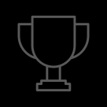
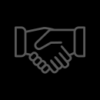
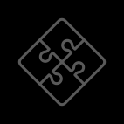
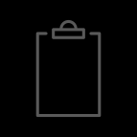
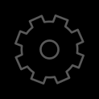
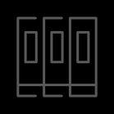
MIRICOMPANY
01
이곳에 컨텐츠
제목을 입력해주세요
x
이곳에 관련 내용을 설명하는 텍스트를 간략하게
입력해주세요. 이곳에 관련 내용을 설명하는 텍스트를 간략하게
입력해주세요. 텍스트를 간략하게 입력해주세요.
x
x
x

Slide 4


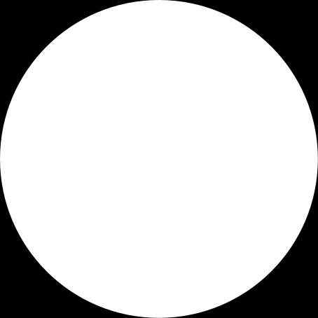



Business Project
01
핵심 키워드 아이콘형
+
+
keyword 01
keyword 02
keyword 03
텍스트를 간략하게 입력해주세요
텍스트를 입력해주세요
텍스트를 간략하게 입력해주세요
텍스트를 입력해주세요
텍스트를 간략하게 입력해주세요
텍스트를 입력해주세요

Slide 5


Business Project
02
핵심 키워드 텍스트 목록형
keyword 01
keyword 02
keyword 03
관련 내용을 텍스트로 입력해주세요.
관련 내용을 텍스트로 입력해주세요.
관련 내용을 텍스트로 입력해주세요.
내용을 텍스트로 간략하게 입력해주세요.
내용을 텍스트로 간략하게 입력해주세요.
내용을 텍스트로 간략하게 입력해주세요.
관련 내용을 텍스트로 입력해주세요.
관련 내용을 텍스트로 입력해주세요.
관련 내용을 텍스트로 입력해주세요.
내용을 텍스트로 간략하게 입력해주세요.
내용을 텍스트로 간략하게 입력해주세요.
내용을 텍스트로 간략하게 입력해주세요.
관련 내용을 텍스트로 입력해주세요.
관련 내용을 텍스트로 입력해주세요.
관련 내용을 텍스트로 입력해주세요.
강조하고 싶은 내용을 입력해주세요
강조하고 싶은 내용을 입력해주세요
강조하고 싶은 내용을 입력해주세요

Slide 6




Business Project
03
프로세스 레이아웃
관련 내용을 텍스트로 입력해주세요.
이곳에 관련 내용을 입력해주세요.
텍스트를 입력해주세요.
STEP.04
관련 내용을 텍스트로 입력해주세요.
이곳에 관련 내용을 입력해주세요.
텍스트를 입력해주세요.
키워드 텍스트 입력칸
STEP.03
키워드 텍스트 입력칸
관련 내용을 텍스트로 입력해주세요.
이곳에 관련 내용을 입력해주세요.
텍스트를 입력해주세요.
STEP.02
STEP.01
키워드 텍스트 입력칸
키워드 텍스트 입력칸
관련 내용을 텍스트로 입력해주세요.
이곳에 관련 내용을 입력해주세요.
텍스트를 입력해주세요.

Slide 7

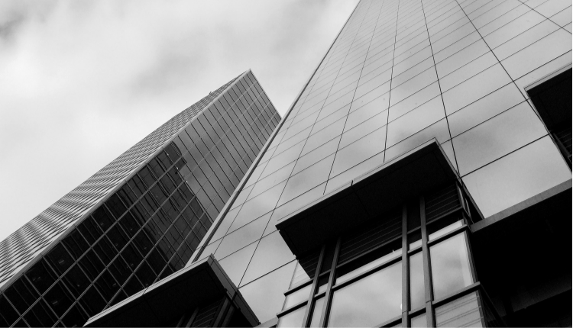

Business Project
04
사진 강조형 레이아웃
이곳에 사진에 관한 설명을 텍스트로 간략하게 2-3줄 정도 입력해주세요.
폰트는 프리텐다드 Regular 19p입니다. 텍스트를 입력해주세요.
이곳에 사진에 관한 설명을 텍스트로 간략하게 2-3줄 정도 입력해주세요.
폰트는 프리텐다드 Regular 19p입니다. 텍스트를 입력해주세요.

Slide 8


Business Project
05
4가지 포인트 키워드
keyword 01
01
02
keyword 01
관련 내용을 텍스트로 간략하게 입력해주세요
이곳에 관련 내용을 입력해주세요
관련 내용을 텍스트로 간략하게 입력해주세요
이곳에 관련 내용을 입력해주세요
Business
keyword
keyword 01
03
04
keyword 01
관련 내용을 텍스트로 간략하게 입력해주세요
이곳에 관련 내용을 입력해주세요
관련 내용을 텍스트로 간략하게 입력해주세요
이곳에 관련 내용을 입력해주세요

Slide 9

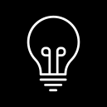
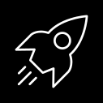
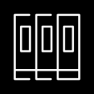
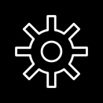
Business Project
06
긴 글을 쓰기 좋은 레이아웃
이곳에 소제목을 텍스트로 입력해주세요.
이곳에 관련 내용을 텍스트로 입력해주세요. 많은 양의 글이 들어갈 때 사용하는 페이지입니다.
폰트는 프리텐다드 Regular 19p입니다. 텍스트를 입력해주세요. 이곳에 관련 내용을
텍스트로 입력해주세요. 많은 양의 글이 들어갈 때 사용하는 페이지입니다. 폰트는
프리텐다드 Regular 19p입니다. 텍스트를 입력해주세요. 이곳에 관련 내용을 텍스트로
입력해주세요. 많은 양의 글이 들어갈 때 사용하는 페이지입니다. 폰트는 프리텐다드
Regular 19p입니다. 텍스트를 입력해주세요. 이곳에 관련 내용을 텍스트로 입력해주세요.
많은 양의 글이 들어갈 때 사용하는 페이지입니다. 폰트는 프리텐다드 Regular 19p입니다.
텍스트를 입력해주세요. 이곳에 관련 내용을 텍스트로 입력해주세요.

Slide 10
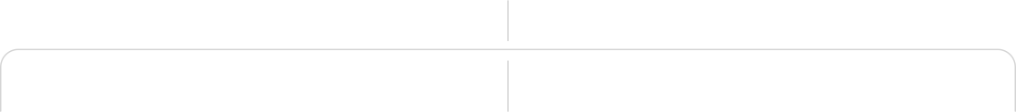


Business Project
07
3분할 다이어그램 레이아웃
이곳에 강조하고 싶은 텍스트를 간략하게 입력해주세요 텍스트를 입력해주세요
keyword 01
keyword 02
keyword 03
관련 내용을 텍스트로 입력해주세요.
관련 내용을 텍스트로 입력해주세요.
내용을 텍스트로 간략하게 입력해주세요.
keyword 01
keyword 02
내용을 텍스트로 간략하게 입력해주세요.
관련 내용을 텍스트로 입력해주세요.
이곳에 텍스트를 입력해주세요
이곳에 텍스트를 입력해주세요
관련 내용을 텍스트로 입력해주세요.
내용을 텍스트로 간략하게 입력해주세요.
이곳에 텍스트를 입력해주세요
이곳에 텍스트를 입력해주세요
내용을 텍스트로 간략하게 입력해주세요.

Slide 11


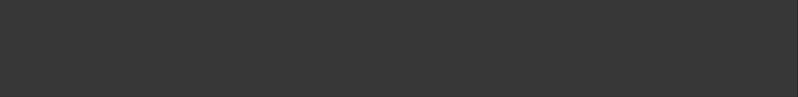




Business Project
08
4분할 아이콘 레이아웃
keyword
keyword
keyword
keyword
내용을 텍스트로 입력해주세요.
이곳에 관련 내용을 입력해주세요.
내용을 텍스트로 입력해주세요.
이곳에 관련 내용을 입력해주세요.
내용을 텍스트로 입력해주세요.
이곳에 관련 내용을 입력해주세요.
내용을 텍스트로 입력해주세요.
이곳에 관련 내용을 입력해주세요.

Slide 12

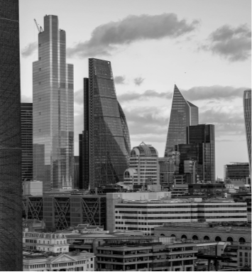
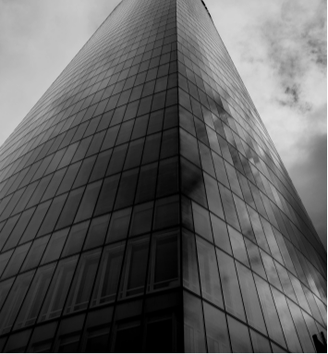
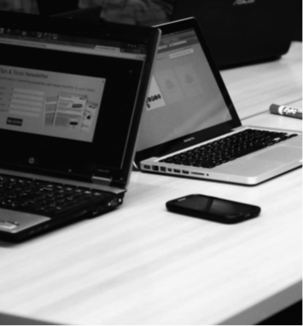
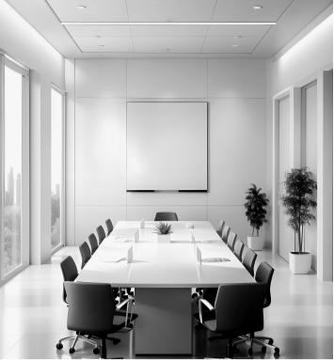
Business Project
09
4분할 사진 레이아웃
keyword
keyword
keyword
keyword
내용을 텍스트로 입력해주세요.
이곳에 관련 내용을 입력해주세요.
내용을 텍스트로 입력해주세요.
이곳에 관련 내용을 입력해주세요.
내용을 텍스트로 입력해주세요.
이곳에 관련 내용을 입력해주세요.
내용을 텍스트로 입력해주세요.
이곳에 관련 내용을 입력해주세요.

Slide 13










MIRICOMPANY
x
Business Project
THANK YOU FOR
x
ATTENTION
x
x
화이트와 블루톤의 심플한 프레젠테이션입니다.
담당자 (기획 1팀)
연락처
다음 회의 일정
김미리, 이미리, 박미리, 윤미리, 성미리
02.1234.5678 (miri_kim@miri.com)
20XX.XX.XX 14:00 2층 회의실

